Slide 1


Barbooking.it
THE JEAN MONNET SMART BAR
Notes:
1

Slide 2
IL TEAM
Gioia Bertin
Mirko Cerati
Lorenzo Marcato
Gabriela Badarau

Slide 3



Il nostro obiettivo
MINORE AFFOLLAMENTO DURANTE GLI ORARI DI PUNTA
RIDUZIONE DEI TEMPI DI ATTESA
PREVISIONI DI VENDITA ACCURATE
Notes:
GIOI

Slide 4



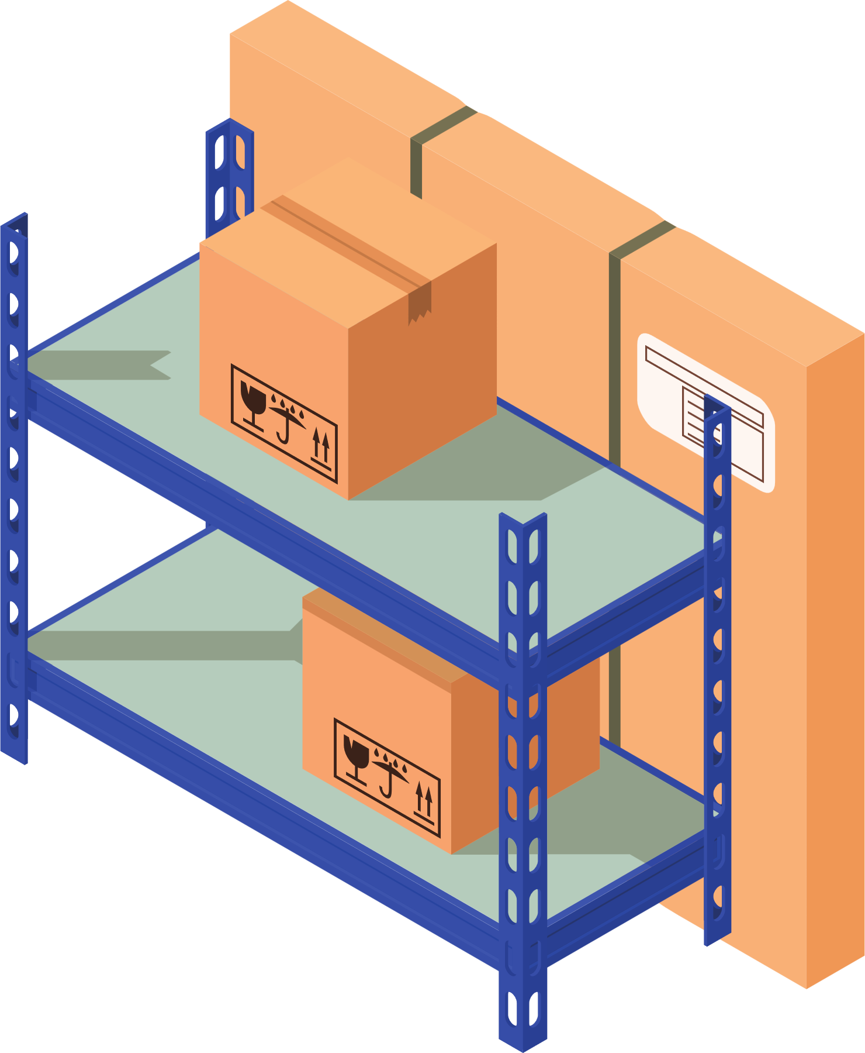


SITO WEB per prenotazione e servizio EFFICENTE
Pagamenti DIGITALI e VELOCI
LA
NOSTRA
SOLUZIONE:
CONTROLLO magazzino
Cassa INTEGRATA e SINCRONIZZATA
Gestione fornitori materie prime
Notes:
GIOI

Slide 5
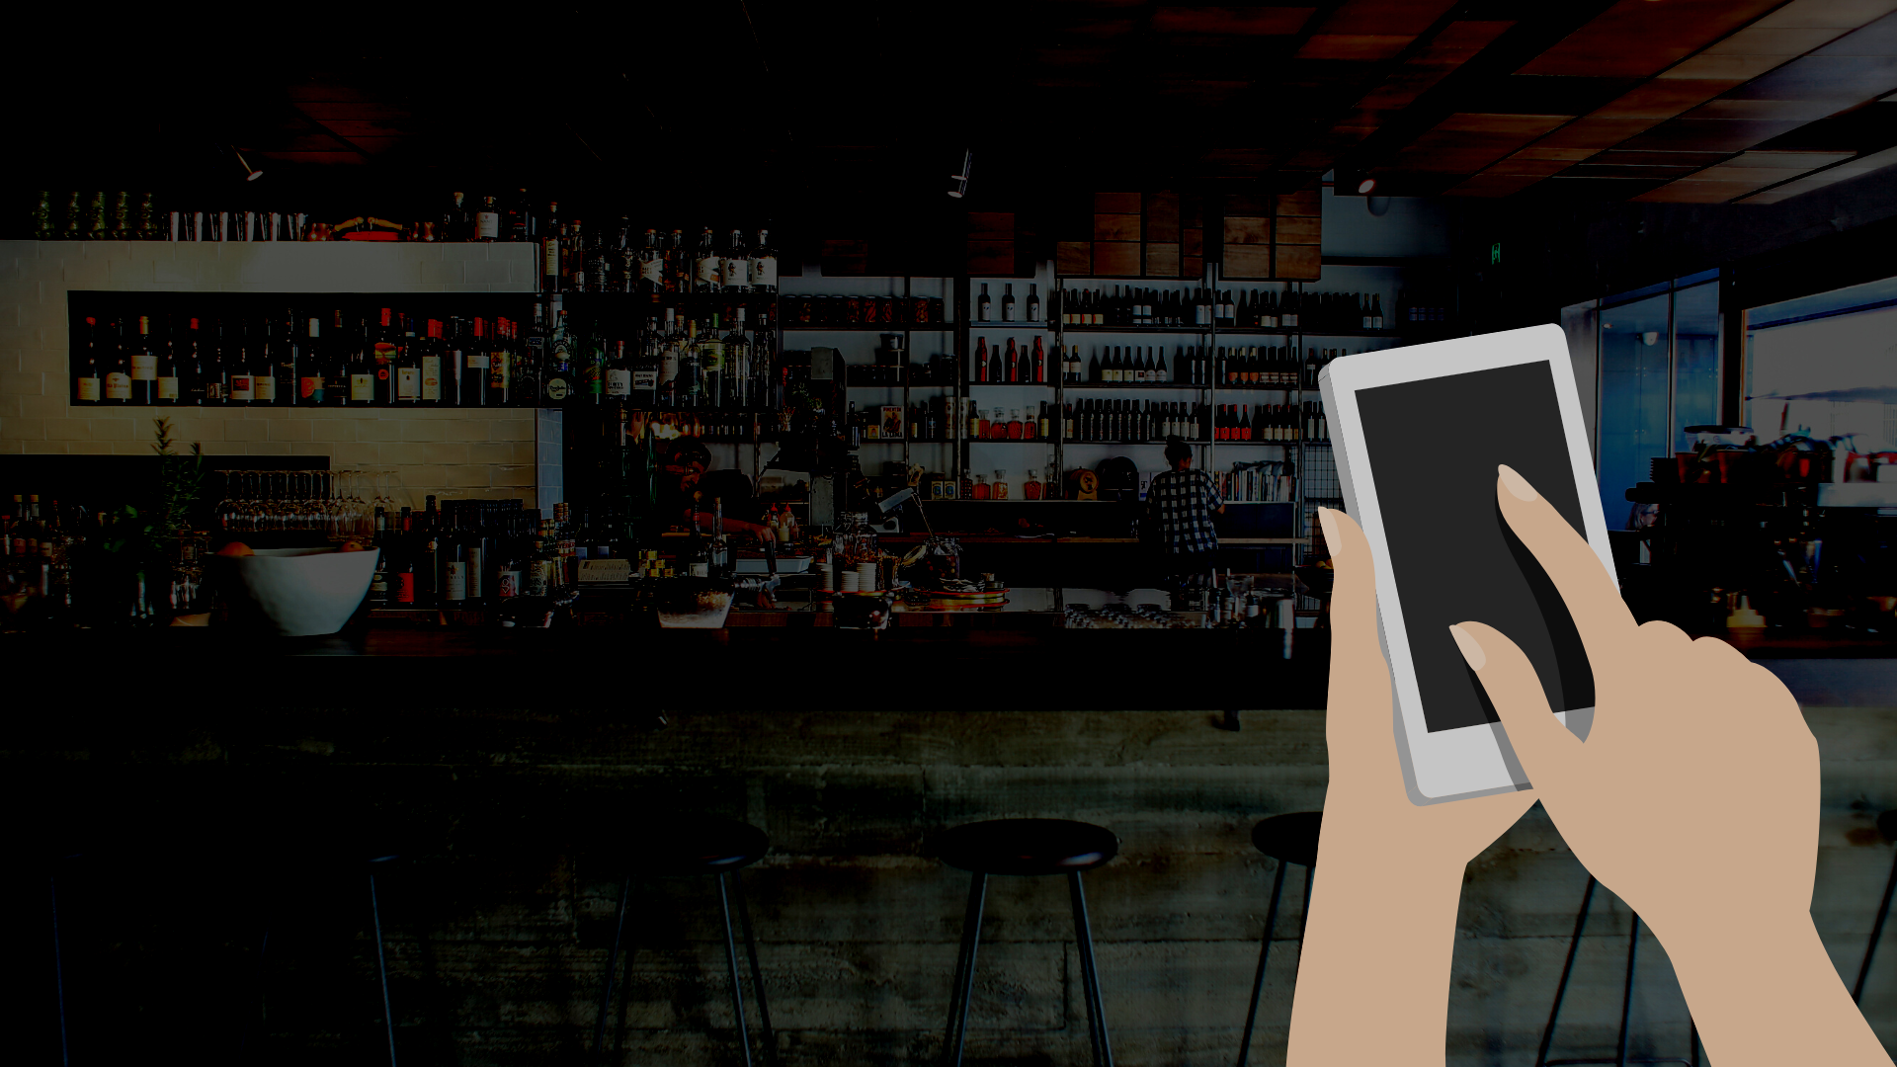




Sito Web vs Applicazione
Nessun utilizzo dello spazio del dispositivo
ACCESSIBILE da tutti i dispositivi
Manutenzione
FACILE e VELOCE
Notes:
GABRIELA

Slide 6




Perchè il cliente dovrebbe apprezzare il nostro servizio?
Pagamento veloce
Disponibilità garantita
Servizio più rapido
Notes:
MIRKO

Slide 7

PROSPETTIVE DI SETTORE
2000 POTENZIALI CLIENTI
1800
160
40
Alunni nella scuola
Personale scolastico
Collaboratori scolastici
SUCCESSO
Notes:
MIRKO

Slide 8

Diapositiva 5
PAGAMENTI ONLINE VS
CONTANTI
Al Monnet,
più 70% ha scelto pagamenti elettronici, mentre, soltanto il 18% degli intervistati ha indicato il contante infine, il restante 11% ha preferito non fare scelta netta.
I PAGAMENTI SMART SONO IL FUTURO !
Notes:
LORY

Slide 9




Le preferenze dei consumatori
42%
23%
6%
Notes:
LORY

